Slide 1

TALLER DE PROGRAMACIÓN WEB
M.Sc. Jesamin Zevallos Quispe
c29741@utp.edu.pe

Slide 2

Dudas de la clase anterior
Flexbox
Estilos CSS
Grid

Slide 3
Diseño responsivo
Semana 09 - Sesión 09

Slide 4
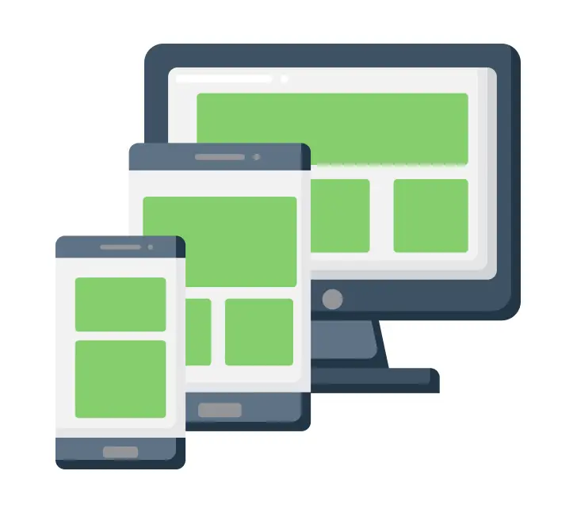
Conocimientos previos
Los estudiantes usan diferentes dispositivos para navegar en internet (smartphones, laptops, tablets, pantallas grandes) y notan que algunas páginas se ven bien y otras no.
Han experimentado interfaz desordenada o texto fuera de lugar cuando abren sitios desde sus celulares.

Slide 5

Logro de aprendizaje
Al finalizar la sesión, el estudiante:
Comprende el diseño responsivpara adaptar el diseño de una web a distintos tamaños de pantalla.

Slide 6

Utilidad
¿Para qué sirve esto en la vida real?
Permite que las páginas web se adapten automáticamente a cualquier dispositivo sin perder usabilidad ni estética.
Es un requisito básico en el desarrollo web moderno: los usuarios acceden a sitios desde celulares más que desde computadoras.
Favorece el posicionamiento en buscadores y mejora la experiencia del usuario.
Es esencial en proyectos reales como: portales educativos, tiendas virtuales, sistemas de información y aplicaciones web.

Slide 7
Contenido
Diseño responsivo
Práctica

Slide 8
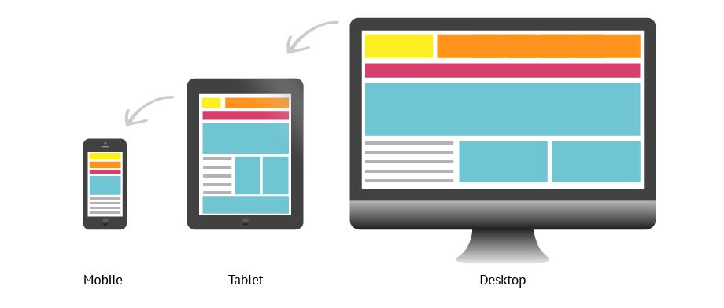
¿Qué es una Diseño Responsivo?
Diseño Web Responsivo (Responsive Web Design) es un concepto de desarrollo web que se centra en hacer que los sitios se vean y se comporten de manera óptima en todos los dispositivos informáticos personales, desde el escritorio hasta el móvil.

Slide 9
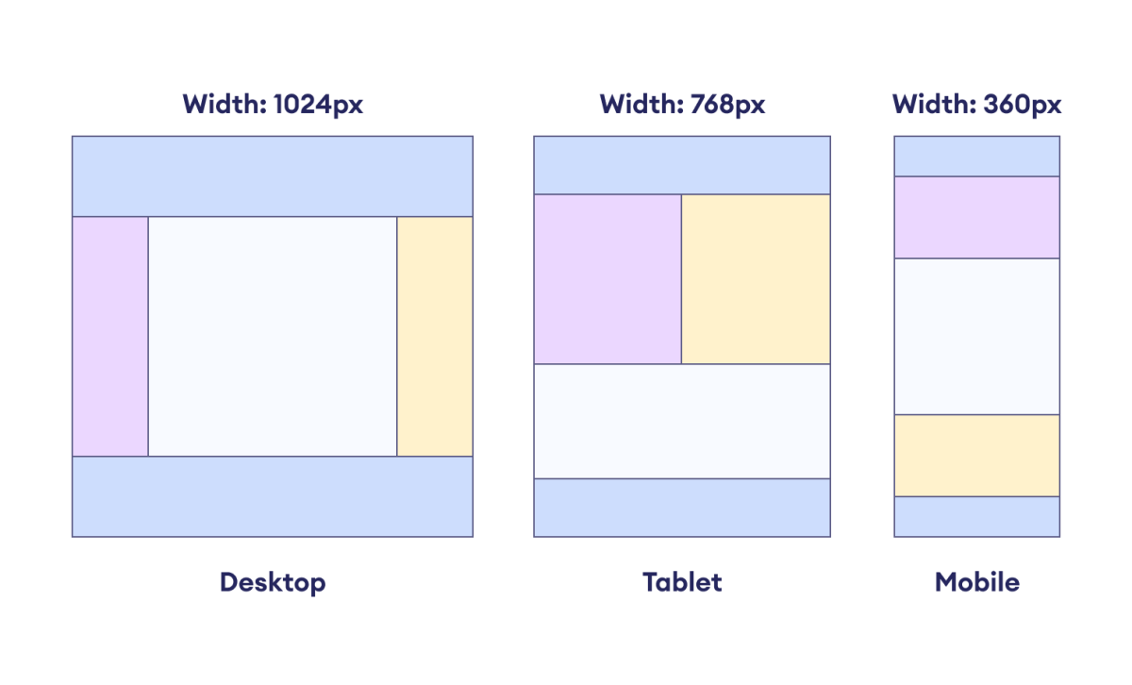
Importancia del diseño responsivo
Adaptabilidad multiplataforma
Mejora la experiencia del usuario
Mayor alcance y accesibilidad
Ocupar un lugar más alto en los resultados de búsqueda

Slide 10
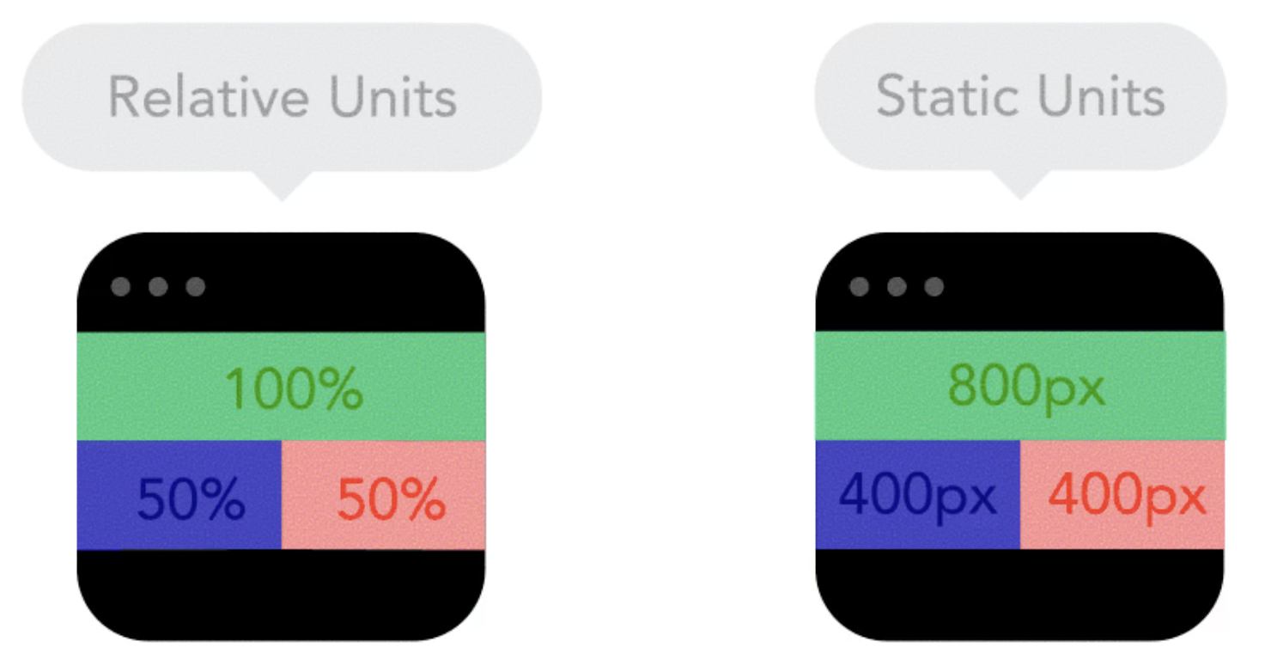
Diseño responsivo
Permite que el contenido llene el contenedor y defina restricciones mínimas y máximas.
Se recomienda usar unidades relativas para especificar la posición y el tamaño del texto y los elementos multimedia.
Técnicas:
Media Queries
Grid layout
Flexbox

Slide 11
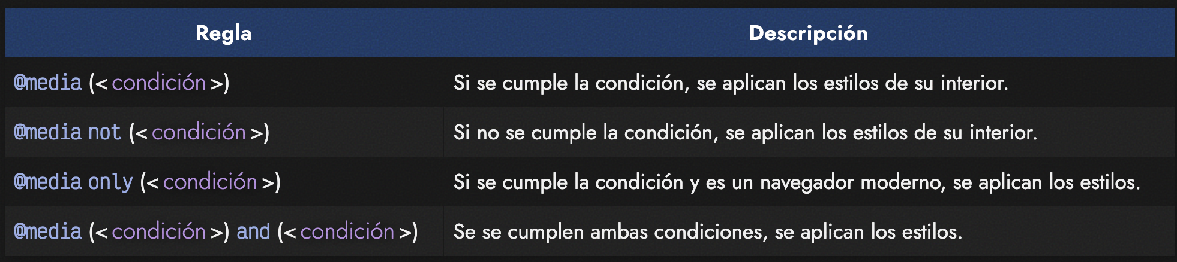
Media Queries
Permiten aplicar estilos basados ​​en las características de un dispositivo.
Media Queries son esenciales para crear páginas web responsivas.
Utilizaremos la regla @media para agregar condiciones a nuestra hoja de estilo.

Slide 12
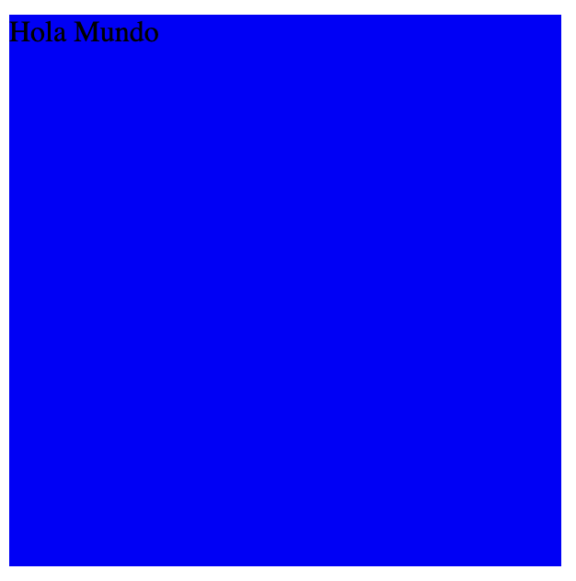

Ejemplos
<div class="caja">Hola Mundo</div>
.caja {
width: 300px;
height: 300px;
background: blue;
}
@media (max-width: 600px) {
.caja {
background: red;
}
}

Slide 13

Ejemplos
.container {
display: flex;
gap: 20px;
}
.box {
width: 200px;
height: 200px;
background: lightblue;
font-weight: bold;
font-size: large;
line-height: 200px;
text-align: center;
}
@media (max-width: 700px) {
.container {
flex-direction: column;
}
}
<div class="container">
<div class="box">1</div>
<div class="box">2</div>
<div class="box">3</div>
</div>

Slide 14
Ejemplos
.container {
display: grid;
gap: 10px;
height: 100%;
padding: 10px;
grid-template-columns: 1fr 2fr 1fr;
grid-template-rows:
1fr
3fr
1fr;
grid-template-areas:
"header header header"
"menu content extra"
"footer footer footer";
}
.header {
grid-area: header;
background: crimson;
}
.menu {
grid-area: menu;
background: royalblue;
}
.content {
grid-area: content;
background: seagreen;
}
<div class="container">
<div class="header">HEADER</div>
<div class="menu">MENU</div>
<div class="content">CONTENT</div>
<div class="extra">EXTRA</div>
<div class="footer">FOOTER</div>
</div>

Slide 15
Ejemplos
/* Tablet */
@media (max-width: 900px) {
.container {
grid-template-columns: 1fr 2fr;
grid-template-rows:
100px
1fr
100px
100px;
grid-template-areas:
"header header"
"menu content"
"extra extra"
"footer footer";
}
}
/* Móvil */
@media (max-width: 600px) {
.container {
grid-template-columns: 1fr;
grid-template-rows:
80px
80px
1fr
80px
80px;
grid-template-areas:
"header"
"menu"
"content"
"extra"
"footer";
}
}
.extra {
grid-area: extra;
background: orange;
}
.footer {
grid-area: footer;
background: gray;
}
.container div {
color: white;
font-size: 30px;
display: flex;
justify-content: center;
align-items: center;
border-radius: 10px;
}

Slide 16
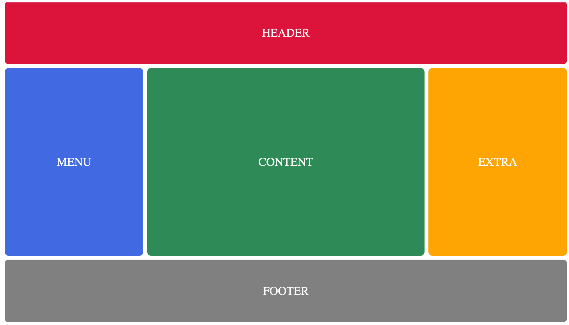

Slide 17
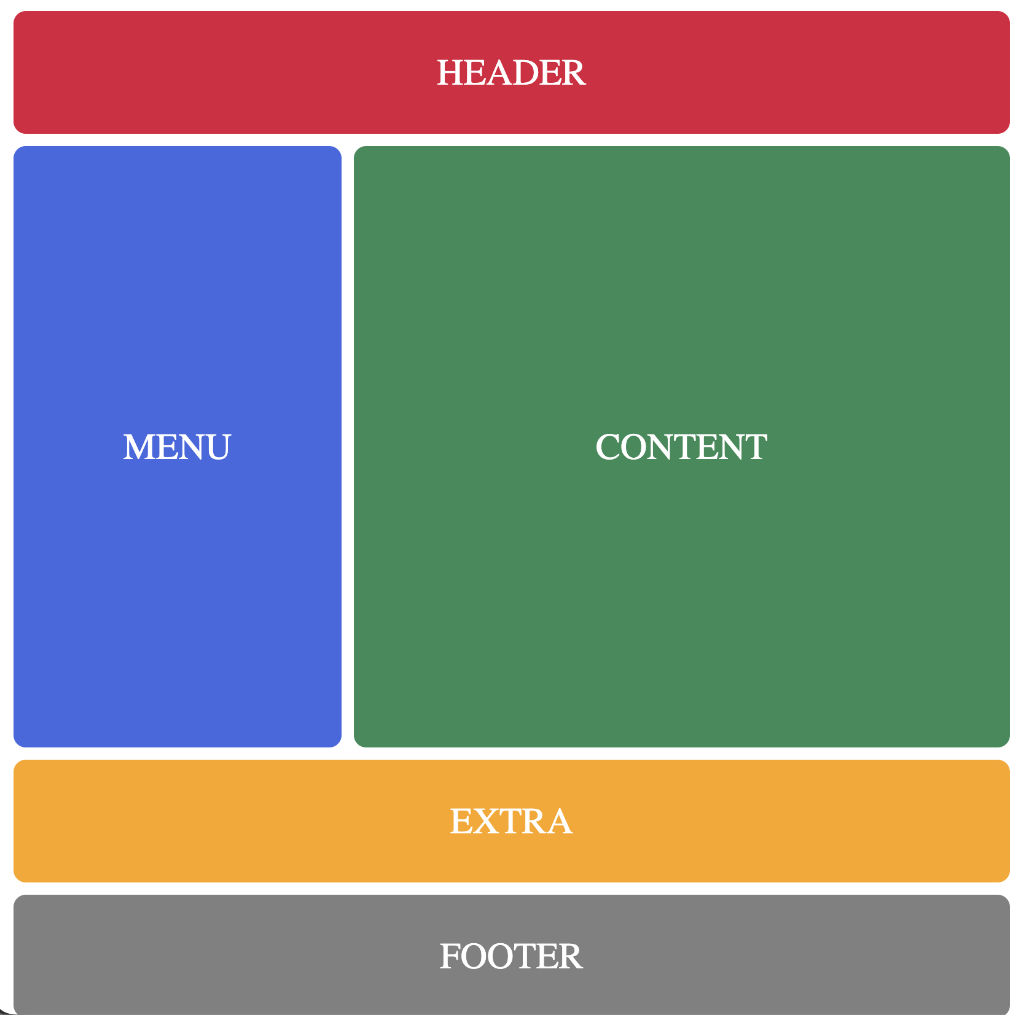
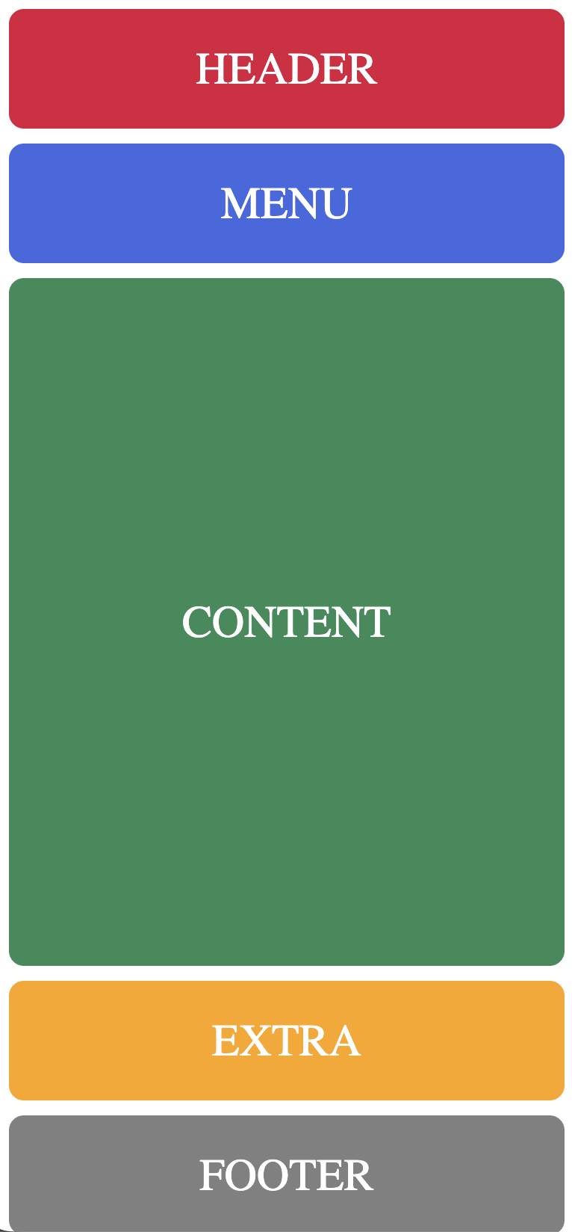

Slide 18

Preguntas

Slide 19
Práctica
Avanzar con la integración de Responsive en su proyecto.

Slide 20
Resumen de la sesión
¿Qué hemos aprendido hoy?
Diseño responsivo

Slide 21
¡Gracias!

Slide 22
TALLER DE PROGRAMACIÓN WEB
M.Sc. Jesamin Zevallos Quispe
c29741@utp.edu.pe

